Slide 1
Αρχαία Ελληνική Γραμματεία Ι
Εισαγωγή στο Αρχαίο Θέατρο
Συρόπουλος Σ. – Καθηγητής Αρχαίας Ελληνικής Γραμματείας
Κούμπελης Κ. – Υποψήφιος Διδάκτωρ Αρχαίας Ελληνικής Γραμματείας

Slide 2
Από πού αντλούμε πληροφορίες για το Αρχαίο Θέατρο
Πηγές:
Δραματικά κείμενα
Αρχαιολογικό Υλικό:
α) Μνημεία ( κυρίως τα υπολείμματα των αρχαίων θεάτρων )
β) Εικονογραφικό υλικό: ψηφιδωτά, αγγεία, ανάγλυφα, τοιχογραφίες.
γ) αγαλματίδια από τερακότα, μάσκες, θεατρικά « εισιτήρια » από πηλό ή μολύβι.
Γραπτές μαρτυρίες:
α) συστηματικές πραγματείες ( Αριστοτέλη Περί Ποιητικής, Ορατίου Ars Poetica, Βιτρουβίου De Architectura 5 )
β) σχετικά κεφάλαια ή σημειώσεις ιστορικών, φιλοσόφων, ρητόρων κ.α (π.χ 21ος λόγος του Δημοσθένη —> Κατά Μειδίου )
γ) επιγραφές: αναθηματικές πλάκες με ονόματα χορηγών ή νικητών υποκριτών. π,χ Πάριο Μάρμαρο

Slide 3
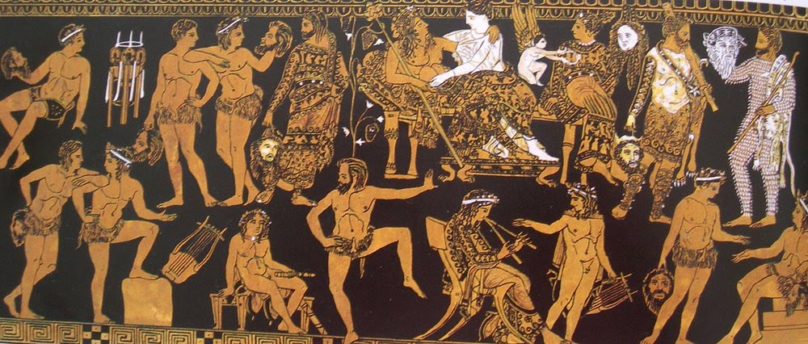
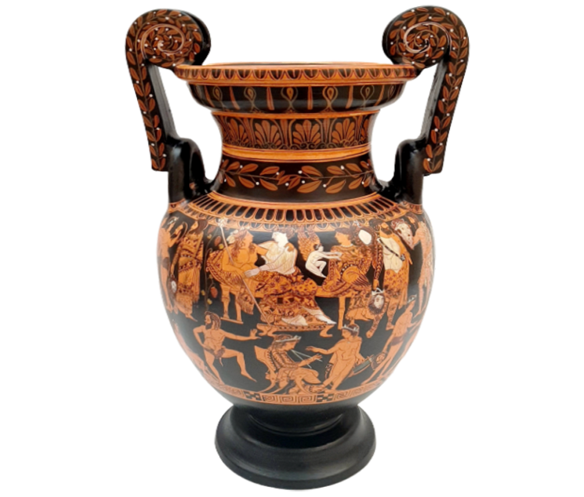
Κρατήρας του Προνόμου. Αρχαιολογικό μουσείο Νεάπολης, Ιταλία.

Slide 4
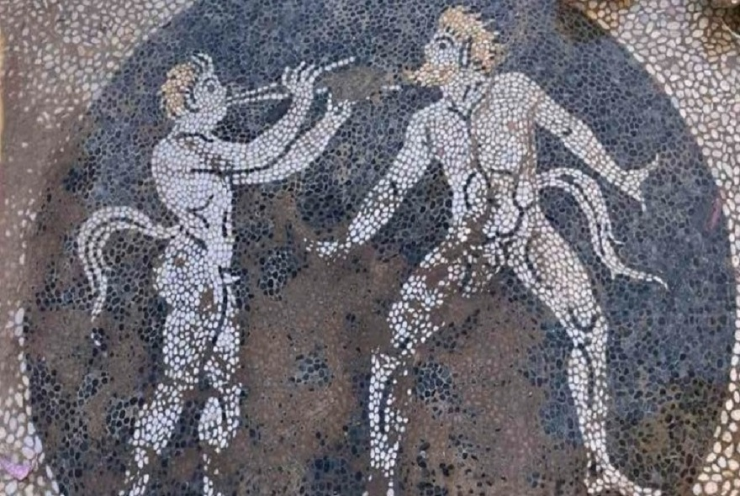
Βοτσαλωτό ψηφιδωτό δάπεδο με παράσταση Σατύρων ( 4^{ος} αι. ). Ερέτρια.

Slide 5
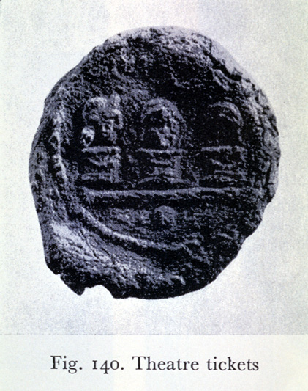

Slide 6
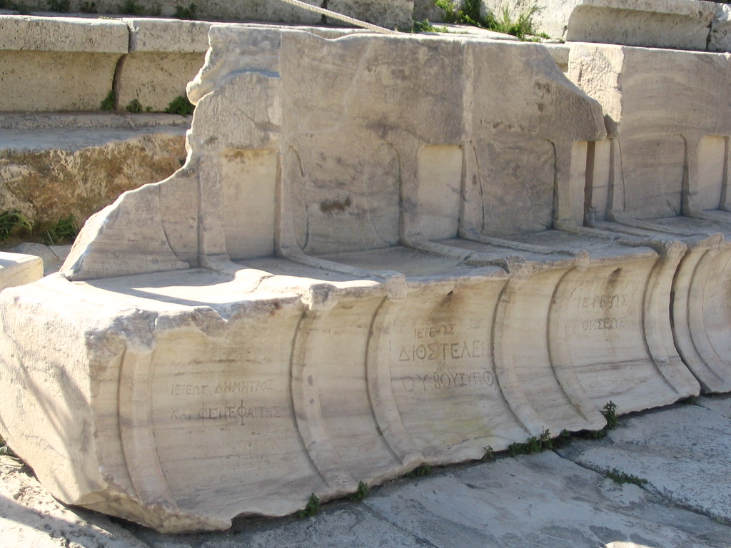
ΙΕΡΕΩΣ ΔΗΜΗΤΡΟΣ ΚΑΙ ΦΕΝΕΦΑΙΤΗΣ", "ΙΕΡΕΩΣ ΔΙΟΣΤΕΛΕΙΟΥ ΒΟΥΙΥΓΟΥ", "ΙΕΡΕΩΣ ΘΗΣΕΩΣ
ΙΕΡΕΩΣ ΔΗΜΗΤΡΟΣ ΚΑΙ ΦΕΝΕΦΑΙΤΗΣ", "ΙΕΡΕΩΣ ΔΙΟΣΤΕΛΕΙΟΥ ΒΟΥΙΥΓΟΥ", "ΙΕΡΕΩΣ ΘΗΣΕΩΣ
ΙΕΡΕΩΣ ΔΗΜΗΤΡΟΣ ΚΑΙ ΦΕΝΕΦΑΙΤΗΣ", "ΙΕΡΕΩΣ ΔΙΟΣΤΕΛΕΙΟΥ ΒΟΥΙΥΓΟΥ", "ΙΕΡΕΩΣ ΘΗΣΕΩΣ
ΙΕΡΕΩΣ ΔΗΜΗΤΡΟΣ ΚΑΙ ΦΕΝΕΦΑΙΤΗΣ, ΙΕΡΕΩΣ ΔΙΟΣΤΕΛΕΙΟΥ ΚΑΙ ΒΟΥΙΥΓΟΥ, ΙΕΡΕΩΣ ΘΗΣΕΩΣ. ΘΕΑΤΡΟ ΤΟΥ ΔΙΟΝΥΣΟΥ.

Slide 7
ἐν ἄστει Διονύσια
Μήνας: Ελαφηβολιών ( Μάρτιος / Απρίλιος) —> τότε κοπάζουν οι χειμερινές τρικυμίες και είναι δυνατή η ναυσιπλοϊα / τότε στέλνουν τα μέλη της Συμμαχίας τις εισφορές τους στην Αθήνα.
Θεσμοθέτηση γιορτής: Πεισίστρατος - θεσπίζει αγώνες τραγωδίας και διθυράμβου.
Απαρχές: γιορτάζονται από το β’ μισό του 6ου αιώνα
Αρμόδιος: επώνυμος άρχων ( κρατικός εκπρόσωπος στις μη θρησκευτικές υποθέσεις )
Διάρκεια: Μετά την εισαγωγή αγώνων κωμωδίας διαρκούν 5 ημέρες ( 486 π Χ. ). Μέχρι τότε διαρκούσε 4 ημέρες.
Σκοπός: αυτοπροβολή της Αθήνας στα υπόλοιπα μέλη της Συμμαχίας ( εξυπηρέτηση πολιτικών σκοπιμοτήτων )
Προάγων: δύο ημέρες πριν τους αγώνες παρουσιάζονταν στο κοινό οι χορηγοί, οι ποιητές, οι υποκριτές, ο χορός ( μετά την ολοκλήρωση του Ωδείου από τον Περικλή το 444 π.Χ λάμβανε χώρα εκεί ).
Συμμετέχουν:
Τρεις τραγικοί ποιητές παρουσιάζουν επί τρεις ημέρες από μια τετραλογία ο καθένας ( 3 τραγωδίες και ένα σατυρικό δράμα ).
Πέντε κωμικοί ποιητές ( διαγωνίζονται σε ξεχωριστή ημέρα, παρουσιάζοντας από ένα μόλις έργο ο καθένας).
Περισσότεροι από 150 χορευτές για τις δραματικές παραστάσεις
Περισσότεροι από 1.000 τραγουδιστές στον διθύραμβο

Slide 8
Έναρξη γιορτής
Μια ημέρα πριν την έναρξη των αγώνων ( πιθανότατα την 9η Ελαφηβολιώνα ) διεξάγεται η συμβολική άφιξη του θεού Διονύσου στην Αθήνα από τις Ελευθερές. Το άγαλμα του θεού μεταφερόταν σε έναν ναΐσκο έξω από τα τείχη της πόλης. Μετά τη δύση του ηλίου το έφερναν με συνοδεία πυρσών στη μόνιμη θέση του, στο ιερό κοντά στο θέατρο.
1η μέρα γιορτής:
Πομπή της θυσίας (τελείται νωρίς το πρωί ): λαμβάνουν μέρος και γυναίκες!
Ενδυμασία κοινού: Οι Αθηναίοι πολίτες φορούν λευκά, ενώ οι μέτοικοι κόκκινα. Ιδιαίτερα πολυτελή ενδύματα φορούν οι χορηγοί.
Στη συνέχεια μεταβαίνουν στον χώρο του θεάτρου —> ακολουθεί απονομή τιμητικών διακρίσεων ( μοίρασμα πανοπλίας στους ενήλικους γιους πεσόντων, στεφάνια στους επιφανείς πολίτες ) και εκδηλώσεις αυτοπροβολής της Αθήνας ( έκθεση ετήσιου πλεονάσματος από τις κρατικές εισφορές σε μορφή ταλάντων στο κέντρο της ορχήστρας, σύμφωνα με τον Ισοκράτη.
Αγώνες διθυράμβου
Διθύραμβος: πρόγονος της τραγωδίας. Συνδέεται με τη λατρεία του Διονύσου.
-Συνεχίζει τη δική του αυτόνομη πορεία μετά τη γέννηση της τραγωδίας.
-Θυμίζει πολύ τα χορικά μέρη της τραγωδίας από μορφικής άποψης.
-σταδιακά εξελίσσεται —> διευρυμένη θεματολογία, κατά κανόνα από τον χώρο της μυθολογίας.

Slide 9
2η ημέρα:
Αγώνες κωμωδίας.
Κατά τη διάρκεια του Πελοποννησιακού Πολέμου ( 431 - 404 ) γίνονται περικοπές και οι κωμωδίες από 5 μειώνονται σε τρεις. Οι αγώνες διαρκούν ξανά τρεις ημέρες. Εντός κάθε ημέρας διδασκόταν μια τετραλογία τραγωδίας ( διαρκούσε συνολικά περίπου 7 ώρες: 2 ώρες η τραγωδία, 1 ώρα τι σατυρικό δράμα ) και ένα έργο κωμωδίας.
Η σειρά των διαγωνιζομένων καθορίζεται από κλήρωση. Ο τελευταίος έχει το πλεονέκτημα ( νωπή εντύπωση από το έργο του στη μνήμη των κριτών ).
3η - 5η ημέρα:
Αγώνες τραγωδίας
Ανάδειξη νικητών τραγωδίας το βράδυ της 5ης ημέρας —> ολοκλήρωση Μεγάλων Διονυσίων.
Σύγκληση Εκκλησίας του Δήμου: Εξεταζόταν η διοργάνωση της γιορτής από τους αξιωματούχους και γίνονταν τυχόν ενστάσεις από πολίτες για γεγονότα που διατάραξαν την ομαλή διεξαγωγή της γιορτής.

Slide 10
Επισκόπηση Μεγάλων Διονυσίων
8η Ελαφηβολιώνα: παρουσίαση ποιητών και έργων τους ( από το 444 π.Χ κι έπειτα στο Ωδείο του Περικλή ).
9η Ελαφηβολιώνα: επαναφορά του λατρευτικού αγάλματος του Διονύσου στον ιερό χώρο κοντά στο θέατρο.
10η Ελαφηβολιώνα (πρώτη μέρα αγώνων): Πομπή, θυσία και αγώνες διθυράμβου.
11η Ελαφηβολιώνα: αγώνες κωμωδίας ( διαγωνίζονται και οι 5 ποιητές εντός ημέρας. Κατά τη διάρκεια του Πελοποννησιακού Πολέμου—> 1 κωμωδία ανά ημέρα, για τρεις ημέρες)
12η - 14η Ελαφηβολιώνα: αγώνες τραγωδίας.
Πίνακας πρώτων χρονολογικά νικητών & επαναλήψεων
534 π.Χ: πρώτος νικητής σε αγώνες τραγωδίας ( Θέσπις )
509 π.Χ: αγώνες ανδρικών διθυραμβικών χορών ( νικητής Υπόδικος από Χαλκίδα )
486 π.Χ: πρώτος νικητής σε αγώνες κωμωδίας ( Χιονίδης )
447 π.Χ: αγώνες υποκριτών τραγωδίας
386 π.Χ: πρώτη επανάληψη τραγωδίας ( εκτός συναγωνισμού )
339 π.Χ: πρώτη επανάληψη κωμωδίας ( εκτός συναγωνισμού )
Μετά το 329 π.Χ: αγώνες υποκριτών κωμωδίας
315 π.Χ: κατάργηση του θεσμού της χορηγίας. Διοργάνωση από αγωνοθέτη.

Slide 11
Λήναια
Γιορτή αρχαιότερη από τα Διονύσια.
Τελούνταν τον μήνα Γαμηλιώνα ( Ιανουάριος / Φεβρουάριος) στον ιερό χώρο του Ληναίου. Όταν αναλαμβάνει τη διοργάνωση το κράτος, μεταφέρεται στο θέατρο του Διονύσου. Ετυμ.: ληναί = βάκχες
Τοποθεσία Ληναίου: με βάση τις γραπτές μαρτυρίες πιθανότατα στην περιοχή της αγοράς. Ωστόσο οι ανασκαφές δεν έφεραν στο φως περαιτέρω ενδείξεις.
Αρμόδιος: άρχων βασιλεύς ( κρατικός άρχοντας με θρησκευτικά καθήκοντα )
Κωμωδία στα Λήναια: εισήχθη επίσημα στους αγώνες των Ληναίων γύρω στο 440 π.Χ. —> διαγωνίζονται 5 κωμικοί με ένα έργο ο καθένας.
Τραγωδία στα Λήναια: εισήχθη επίσημα στους αγώνες μια δεκαετία περίπου μετά την κωμωδία —> διαγωνίζονται 2 τραγικοί με δύο τραγωδίες ο καθένας ( δεν υπάρχει σατυρικό δράμα ).
Λήναια: γιορτή με τοπικό χαρακτήρα ≠ Διονύσια: γιορτή με πανελλήνιο χαρακτήρα ( οφείλεται στην υποχώρηση των τρικυμιών )
Η κωμωδία κατέχει σημαντικότερη θέση από την τραγωδία!

Slide 12
Συντελεστές της παράστασης
Άρχων
Ανάληψη καθηκόντων: καλοκαίρι ( περίπου 1η Ιουλίου —> μήνας Σκιροφοριών )
Πρωταρχικό μέλημα: εύρεση ποιητών στους οποίους θα « δώσουν Χορό » ( διδόναι Χορόν )
Κριτήρια επιλογής ποιητών: άγνωστα. Πιθανότατα βάση φήμης του ποιητή και προσωπικότητάς του —> ευνοούνται οι ποιητές εγνωσμένης αξίας —> κριτήρια πολιτικού και ιδεολογικού χαρακτήρα!!
Επόμενο βήμα άρχοντα: εύρεση χορηγού ( ἡγοῦμαι + χορός = αρχηγός του χορού )
Χορηγός
Αρχικά χορηγός και ποιητής ταυτίζονταν.
συνήθως προβαίνει στην ανάληψη καθηκόντων οικειοθελώς. Ωστόσο: η εξαιρετικά δαπανηρή λειτουργία ( μορφή έμμεσης φορολογίας ) της χορηγίας ωθούσε αρκετούς χορηγούς στην υποβολή ενστάσεων σε περίπτωση που τον υποδείκνυαν οι τοπικές αρχές και ο ίδιος δεν επιθυμούσε την επώμιση της λειτουργίας. Τότε, υποδεικνύει με τη σειρά του έναν άλλον εύπορο πολίτη που θεωρεί ότι έχει μεγαλύτερη περιουσία από τον ίδιο. Το άτομο που υποδείκνυε ο αρχικός χορηγός είχε το δικαίωμα της αντιδόσεως ( ανταλλαγή περιουσίας ). Για αυτό ο αρχικός χορηγός θα έπρεπε να είναι απόλυτα σίγουρος ότι διαθέτει εξακριβωμένα στοιχεία για το άτομο που προτείνει να τον αντικαταστήσει.
Σε κάθε χορηγό αντιστοιχεί ένας χορός.
Ενδεικτικά: 5 χορηγοί για τις κωμωδία και 3 για την τραγωδία.

Slide 13
Ο χορηγός που αντιστοιχούσε σε κάθε ποιητή προέκυπτε κατόπιν κλήρωσης.
Απαγορεύεται η άρνηση συμμετοχής στον χορό! Οι πολίτες που υποδείκνυε ο χορηγός ήταν υποχρεωμένοι να λάβουν μέρος στον χορό. Ειδάλλως επιβαλλόταν πρόστιμο.
Κατά τους μήνες της προετοιμασίας ο χορηγός συντηρεί τα μέλη του χορού, τον χοροδιδάσκαλο και τον αυλητή.
Επιβαρύνεται με τα έξοδα για τα κοστούμια και τα προσωπεία ( σε μεταγενέστερη εποχή υπάρχει η δυνατότητα ενοικίασης της σκευής ). Στον διθύραμβο οι πολυέξοδες δαπάνες της σκευής εξισορροπούνται από την κάλυψη του μεγάλου αριθμού των μελών του χορού.
Ενδεικτικά:
Τραγωδία: 12 χορευτές ( αργότερα 15 )
Κωμωδία: 24 χορευτές
Διθύραμβος: 50 χορευτές
Παραχορήγημα: εκτός από τα παραπάνω κάποιες φορές ο χορηγός κάλυπτε και κάποια επιπρόσθετα έξοδα, όπως:
πρόσωπα που ήταν απαραίτητα για την εξέλιξη της πλοκής ( π.χ Πυλάδης, φίλος του Ορέστη ). Η διαφορά τους με τους κομπάρσους είναι ότι είναι - αν και σε περιορισμένη έκταση - ομιλούντα πρόσωπα.
κομπάρσοι ( δούλοι ή οπλίτες που συμβολίζουν τη βασιλική ή στρατιωτική εξουσία )
συμπληρωματικός χορός ( συμβαίνει συχνά κατά τον 5ο αιώνα )
315 π.Χ. —> επί Δημητρίου Φαληρέα καταργείται η χορηγία και στο εξής τα έξοδα για το ανέβασμα μιας παράστασης προέρχονται από δημόσιους πόρους. Τον χορηγό αντικαθιστά ο αγωνοθέτης ( κρατικός υπάλληλος ).

Slide 14
Σκηνοθέτης
Τραγωδία:
5ος αιώνας: χρέη σκηνοθέτη εκτελεί ο ποιητής
( κρατήρας Προνόμου που απεικονίζει ποιητή ως σκηνοθέτη )
4ος αιώνας: στο εξής τη σκηνοθεσία αναλαμβάνει ο πρωταγωνιστής.
Κωμωδία:
Ποιητής και σκηνοθέτης ως επί το πλείστον δεν ταυτίζονται.
Γενικότερα: αν κάποιος ποιητής παραιτούνταν από την προσωπική σκηνοθεσία, τότε αυτήν αναλάμβανε ο χοροδιδάσκαλος. Συχνά χοροδιδάσκαλος και ποιητής ταυτίζονται.

Slide 15
Χοροδιδάσκαλος
Διθύραμβος: διθυραμβοποιοί → ως επί το πλείστον μη Αθηναίοι. → δεν μετείχαν στις προετοιμασίες της γιορτής. Άρα: πρόσληψη χοροδιδασκάλου = συχνό φαινόμενο στον διθύραμβο.
Κωμωδία: κωμικοί ποιητές —> στην περίπτωση που ήταν Αθηναίοι επωμίζονταν οι ίδιοι την ευθύνη εύρεσης χοροδιδασκάλου. Άρα: ο χορηγός περιορίζεται στην κάλυψη των εξόδων.
Υποκριτής (Ετυμ. ὑποκρίνω = παριστάνω πρόσωπο σε θεατρικό έργο, υποδύομαι έναν ρόλο )
πρώτος χρονολογικά υποκριτής: Θέσπις από τον δήμο Ικαρίας —> ο πρώτος που στάθηκε απέναντι από τον χορό και συνδιάλεχθηκε μαζί του.
Σε ένα πρώιμο στάδιο ο υποκριτής ήταν ένας και τον υποδυόταν ο ίδιος ο ποιητής.
Αισχύλος: προσθέτει τον δεύτερο υποκριτή
Σοφοκλής: προσθέτει τον τρίτο υποκριτή.
Κωμωδία: από 4 έως 7 υποκριτές

Slide 16
Λεξικό Σούδα: σύμφωνα με αυτό, ο Θέσπις έπαιζε έχοντας το πρόσωπό του βαμμένο με ψιμύθιο ( λευκός ανθρακικός μόλυβδος → χρησιμοποιούνταν ως καλλυντικό στην αρχαιότητα ).
Το προσωπείο αποπνέει μια στατικότητα. Ο ακροατής καταλαβαίνει τη συναισθηματική κατάσταση του υποκριτή μέσω του βάθους της φωνής και των κινήσεων!
Γυναικείοι ρόλοι —> τους υποδύονται αποκλειστικά άνδρες υποκριτές.
Προσωπεία ανδρικών ρόλων στην κωμωδία —> ερυθράς απόχρωσης με γενειάδα, γαμψή μύτη και οστεώδες σαγόνι.
Προσωπεία γυναικείων ρόλων στην κωμωδία —> συνήθης λευκής απόχρωσης, πιθανόν ως ένδειξη νεότητας ή θηλυκότητας, με υπερτονισμένα τα γυναικεία χαρακτηριστικά.
Ενδυμασία ανδρικών ρόλων στην κωμωδία:
τα σωμάτια: παραγεμίσματα μέσα από το ντύσιμο, μπρός και πίσω, για να φουσκώνουν οι κοιλιές και τα οπίσθια.
ο φαλλός
οι ἐμβάδες: κανονικά καθημερινά δερμάτινα υποδήματα (όχι πέδιλα!) σαν αυτά που φορούσαν οι Αθηναίοι.
κόθορνοι: μαλακά μποτάκια που ταίριαζαν και στα δύο πόδια. Στην κωμωδία κόθορνους φορούν οι άντρες που υποδύονται γυναικείους ρόλους (π.χ Λυσιστράτη), ή θεούς ( π.χ Διόνυσος στους Βατράχους).

Slide 17
Pickard-Cambridge: « οι ποιητές ήταν απολύτως ελεύθεροι να ντύσουν τους χορευτές και τους υποκριτές τους σύμφωνα με τους χαρακτήρες που παρίσταναν.»
Επισήμανση: τόσο οι άνδρες όσο και οι «γυναίκες» φορούν χιτώνα και ιμάτιον. Οι γυναίκες επιπλέον φορούσαν πιθανότατα και κοσμήματα. Τα χαρακτηριστικά αυτά διατηρούνται αναλλοίωτα στην Αρχαία και Μέση κωμωδία. Στη Νέα προσιδιάζουν στον ρουχισμό του κοινού πολίτη!
Τραγωδία —> προς τα τέλη του 5ου αιώνα οι υποκριτές φορούν χειριδωτό χιτώνα ( ποδήρης, πολυτελής χιτώνας με λαμπερά πολύχρωμα σχέδια και μακριά μανίκια ).
υποκριτές = Αρχικά ήταν ερασιτέχνες.
Ωστόσο: το 386 π.Χ καθιερώνεται η επανάληψη παραστάσεων. Οι καλοί υποκριτές γίνονται περιζήτητοι.
Τέλη 5ου - αρχές 4ου αιώνα: ΔΕΝ πρέπει να υπήρχαν περισσότεροι από 50 υποκριτές στην Ελλάδα!!!
Μόνο ο πρωταγωνιστής είχε επίσημο ρόλο. Ο δεύτερος και ο τρίτος υποκριτής έχουν συμπληρωματικό ρόλο. Βραβείο κερδίζει ο πρώτος!
Αμοιβή: πληρώνονται από τον άρχοντα, όχι από τον χορηγό.
Ενδεικτικά: ο κωμικός υποκριτής αμείβεται με 300 δραχμές —> 1 παράσταση υποκριτή = 9 μήνες εργασίας ενός απλού πολίτη.
Πρωταγωνιστής: επιλέγει ο ίδιος τον δευτεραγωνιστή και τον τριταγωνιστή.
1ος αιώνας π.Χ —> υποκριτές παίζουν τόσο σε τραγικές όσο και σε κωμικές παραστάσεις.

Slide 18
Κριτές
Εκλογή και διορισμός τους —> λίγο πριν την έναρξη της παράστασης.
Δεν υπάρχει ομοιογένεια ως προς τα κριτήρια με βάση τα οποία αποφαίνονταν. Άλλοι κριτές επιζητούν την διασκέδαση και το γέλιο ( βλ. Κωμωδία ), ενώ άλλοι έχουν υψηλότερες “πνευματικές” απολαύσεις.
Όπως και ο επώνυμος άρχων, ούτε κι αυτοί είναι εξειδικευμένο προσωπικό. Λαμβάνουν αποφάσεις με γνώμονα το συναίσθημα και τις επευφημίες του κοινού!
Ενδεικτικά: το 468 π.Χ ο εικοσιτετράχρονος Σοφοκλής κερδίζει τον Αισχύλο, αφού οι επευφημίες του κοινού αναγκάζουν τον άρχοντα να συγκαλέσει τους δέκα στρατηγούς ( μεταξύ αυτών και ο Κίμων ) να συνεδριάσουν - αντί της κριτικής επιτροπής - για τη λήψη της τελικής απόφασης.
Επιλογή κριτών και λήψη απόφασης για αγώνες που διαρκούν ΜΙΑ ημέρα.
1 ) το συμβούλιο κάθε φυλής προτείνει κάποια ονόματα ( πιθανόν η διαδικασία επαναλαμβάνεται ξεχωριστά για κάθε αγώνα ).
2) τα ονόματα των υποψηφίων εκπροσώπων κάθε φυλής τοποθετούνται σε κάλπη, η οποία φυλάσσεται στην Ακρόπολη.
3) ανήμερα της διεξαγωγής των δραματικών αγώνων γίνεται κατόπιν κλήρωσης η επιλογή των δέκα κριτών ( ένας από κάθε φυλή ).
4) οι κριτές καταγράφουν κατά σειρά προτίμησης τα ονόματα των διαγωνιζομένων ( δεν δίνουν σημασία στη μυστική ψηφοφορία).
5) οι πινακίδες με τα αναγραφόμενα ονόματα τοποθετούνται σε μία κάλπη προκειμένου να γίνει η καταμέτρηση.
6) από τις δέκα πινακίδες, επιλέγονται μόνο οι 5 και εξ’ αυτών προκύπτει ο νικητής. Οι υπόλοιπες ακυρώνονται!

Slide 19
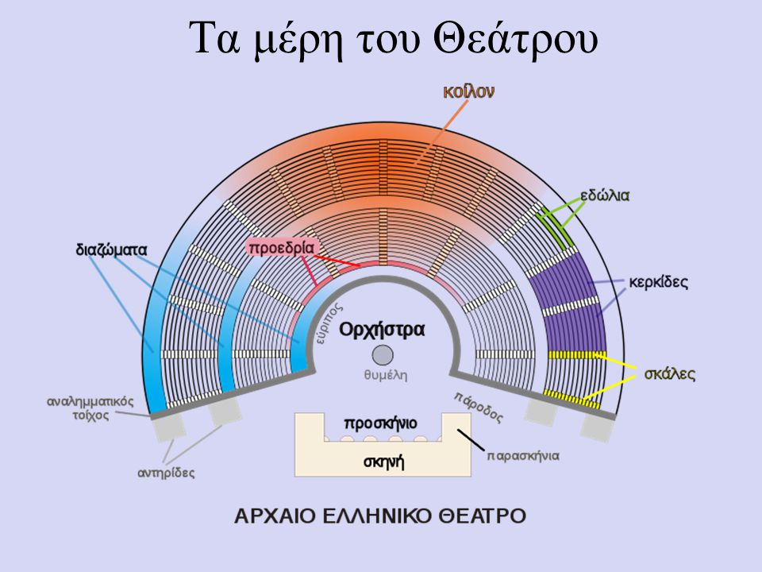

Slide 20
ΚΤΙΡΙΑΚΕΣ ΕΓΚΑΤΑΣΤΑΣΕΙΣ
Τα περισσότερα από τα έργα του 5ου αιώνα διδάχθηκαν στο θέατρο του Διονύσου. Οι ολοένα και περισσότερο προστιθέμενες καινοτομίες που εισήγαγαν κατά καιρούς τα έργα αυτά οδήγησαν σε μια αναδιαμόρφωση των εγκαταστάσεων του θεάτρου του Διονύσου.
Εξέλιξη δράματος ← → τεχνικές δυνατότητες πραγμάτωσής του.
Ναός του Διονύσου Ελευθερέα: βρίσκεται στη νότια πλαγιά της Ακρόπολης. Είναι ο πυρήνας του θεάτρου του Διονύσου. Εδώ χτίζεται τον 6ο αι. π.Χ το πρώτο θεατρικό κτίσμα.
Ανάμεσα στους θεατές και τους συντελεστές της παράστασης δεν υπάρχει κάποιο χώρισμα στην ορχήστρα.
χορός: ορχήστρα → το αρχαιότερο τμήμα του θεάτρου. ημικυκλική (ή κυκλική, π.χ. Επίδαυρος) πλατεία στο κέντρο του θεάτρου.
θυμέλη: ο βωμός του Διονύσου στο κέντρο της ορχήστρας.
εύριπος: αγωγός απορροής των υδάτων στην περιφέρεια της ορχήστρας
αναλημματικοί τοίχοι: οι τοίχοι στήριξης του εδάφους στα άκρα του κοίλου
αντηρίδες: πυργοειδείς τοίχοι κάθετοι προς τους αναλημματικούς που χρησιμεύουν στην καλύτερη στήριξή τους

Slide 21
θεατές: αρχικά κάθονταν όρθιοι γύρω από την ορχήστρα, στην πλαγιά, στη συνέχεια κάθονταν σε ξύλινα εδώλια. Για να πάρει τη μορφή που απέκτησε αργότερα το θέατρο ( κοίλη μορφή), πέρασε αρκετός καιρός.
διαζώματα: οριζόντιοι διάδρομοι που χωρίζουν τις θέσεις των θεατών σε οριζόντιες ζώνες.
σκάλες: κλιμακωτοί εγκάρσιοι διάδρομοι για την πρόσβαση των θεατών στις θέσεις τους.
κερκίδες : ομάδες καθισμάτων σε σφηνοειδή τμήματα που δημιουργούνται από τον χωρισμό των ζωνών με τις σκάλες.
εδώλια: τα καθίσματα, οι θέσεις των θεατών.
σκηνή → αποκτά τελευταία την οριστική μορφή της.
Σκηνή
Αρχικά: ξύλινο παράπηγμα που χρησίμευε ως αποθηκευτικός χώρος ή αποδυτήρια.
Μετέπειτα: εισάγεται από τον Αισχύλο ως τμήμα της σκηνικής δράσης.
Μεταξύ της σκηνής και της ορχήστρας βρίσκεται ο κύριος χώρος δράσης των ομιλητών → λογεῖον → στην πορεία ανυψώνεται μερικές βαθμίδες, ώστε να είναι ορατοί οι υποκριτές απο τους θεατές και να μην τους κρύβει ο χορός.
Επισήμανση! Η σκηνή χρησιμοποιήθηκε κατά πάσα πιθανότητα για πρώτη φορά στην Ορέστεια του Αισχύλου, το 458 π.Χ.

Slide 22
θεολογεῖον: πρόσθετο δάπεδο, πάνω από το λογείον λογεῖον. Συναντάται στα μεγαλύτερα θέατρα. Εδώ κάνουν την εμφάνισή τους οι θεοί.
Προεδρία: οι πρώτες σειρές. Πάνω σε λίθινη υποδοχή τοποθετούνταν τιμητικά καθίσματα, όπου κάθονταν ο ιερέας του Διονύσου και οι κρατικοί λειτουργοί.
πάροδοι: Είσοδοι για τους θεατές και τους συντελεστές της παράστασης. Βρίσκονταν δεξιά και αριστερά της σκηνής.
παρασκήνια: δύο προεξέχουσες πτέρυγες που χρησίμευαν ως αποθηκευτικός χώρος.
προσκήνιον: μια στοά με κίονες που βρισκόταν στην πρόσοψη της σκηνής.
Ωστόσο: οι διαστάσεις του θεάτρου του Διονύσου κατά τον 5ο αι. υπερβαίνουν κατά πολύ τις προηγούμενες. Η προεδρία απέχει από την τελευταία σειρά 80 μέτρα, ενώ από τη σκηνή 12.
Κοινό και χωρητικότητα: Αθηναίοι πολίτες, μέτοικοι, ξένοι επισκέπτες, γυναίκες, αγόρια και δούλοι. Οι τελευταίοι υπό την προϋπόθεση να συνοδεύουν τον κύριό τους. Το θέατρο του Διονύσου χωρούσε από 14.000 έως 17.000 θεατές.
Επισήμανση! Το αρχαίο θέατρο του Διονύσου αποκτά τη σημερινή μορφή του τον 4ο αι. Την ύστερη Ελληνιστική περίοδο προστίθενται 67 μαρμάρινοι θρόνοι περιμετρικά της ορχήστρας. Μέχρι τον 1ο αι. μ.Χ το δάπεδο της ορχήστρας ήταν πλέον μαρμάρινο.

Slide 23
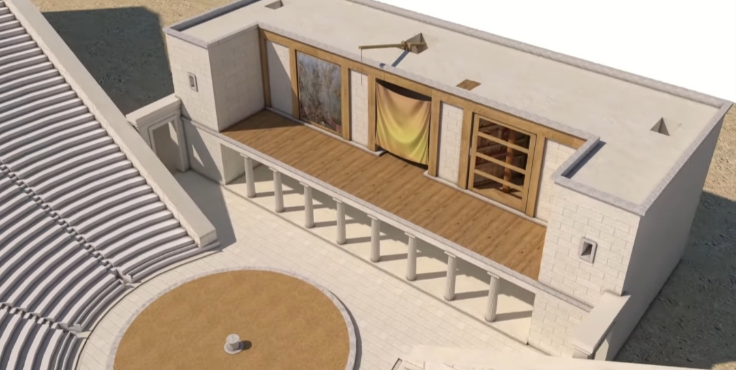
Σκηνή και τα μέρη της.

Slide 24
Σκηνικό φόντο
Χώροι όπου διαδραματίζονται τα γεγονότα:
ανάκτορα
ναός
στρατόπεδο
ερημικός τόπος
Πρώτος που χρησιμοποίησε τη σκηνογραφία ( διαμόρφωση της σκηνής με τη βοήθεια της ζωγραφικής ) → κατά τον Βιτρούβιο εισήχθη από τον Αισχύλο. Κατά άλλους από τον Σοφοκλή.
Σκηνογραφία = ζωγραφισμένος τοίχος του σκηνικού οικοδομήματος.
Ελληνιστική εποχή: ανάμεσα στους κίονες που στήριζαν το λογεῖον χρησιμοποιήθηκαν ζωγραφισμένοι πίνακες.

Slide 25
Μηχανισμοί αρχαίου θεάτρου
Επουδενί δεν αποσκοπούσαν στην πιστή αναπαράσταση των πραγματικών γεγονότων!
Αλλά: “ έδειχναν τη φρίκη και το θαύμα” ( Melchinger )
εκκύκλημα: τροχοφόρο δάπεδο πάνω στο οποίο τοποθετούνταν οι σωροί των νεκρών. Η αναγγελία μιας δολοφονίας ή το άνοιγμα των πυλών της σκηνής ώστε να δει ο θεατής τη σωρό δεν αρκούσαν.
Οι πράξεις βίας, αίματος και φρίκης λάμβαναν χώρα σε εξωτερικό χώρο, όχι μπροστά στα μάτια των θεατών. Οι σκηνές έντονου σωματικού πόνου και οι θάνατοι ( όχι βίαιοι ) εκτυλίσσονται μπροστά στα μάτια των θεατών.
μηχανή: ανυψωτικός μηχανισμός που έμοιαζε με γερανό. Απαραίτητη για την έλευση ηρώων από κάποιον εξω-σκηνικό χώρο ( αρχ. ελλ. ἀπὸ μηχανῆς θεός, λατ. Deus ex machina ).
.
Η εισαγωγή του στον χώρο του θεάτρου αποδίδεται στον Ευριπίδη βροντεῖον: μηχανισκος για τη μιμητική αναπαραγωγή της βροντής. Τεντωμένο δέρμα πάνω στο οποίο άδειαζαν μολύβδινες σφαίρες ώστε να προκληθεί κρότος. Άλλη εκδοχή: ανάδευαν χαλίκια μέσα σε ένα μεταλλικό κύπελλο.
περίακτοι: δύο ξύλινοι πρισματικοί στύλοι, με πίνακες στερεωμένους πάνω τους, οι οποίοι περιστρέφονταν αλλάζοντας το σκηνικό.
χαρώνειος κλίμακα: καταπακτή στο κέντρο της ορχήστρας. Από εδώ ανέβαιναν ήρωες που “έρχονταν” από τον Κάτω Κόσμο.

Slide 26
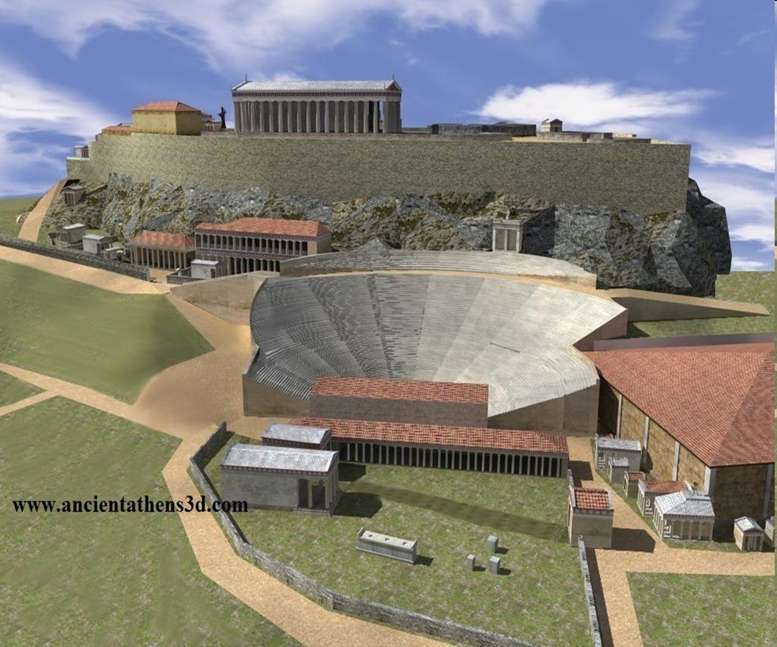

Slide 27
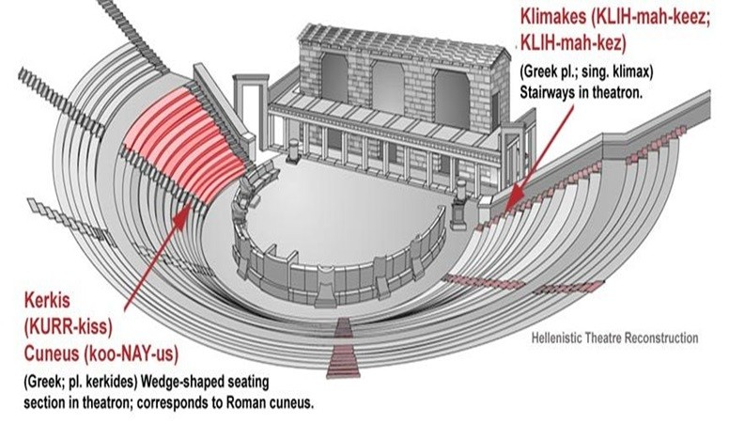

Slide 28
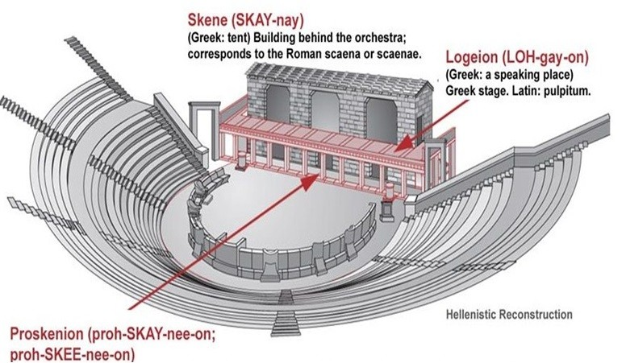

Slide 29
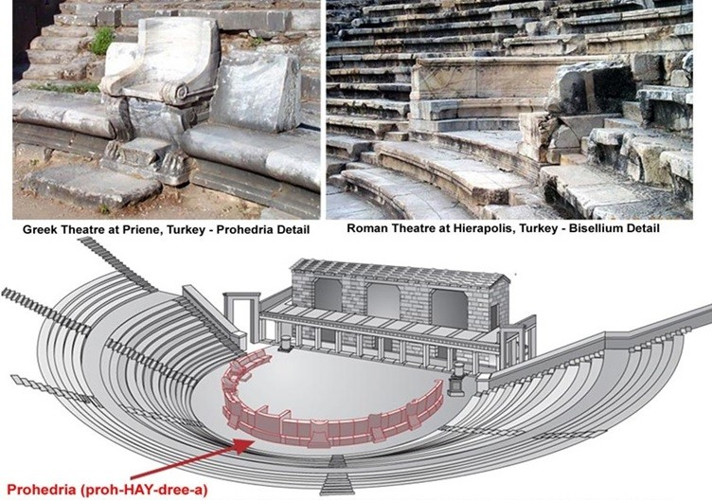

Slide 30
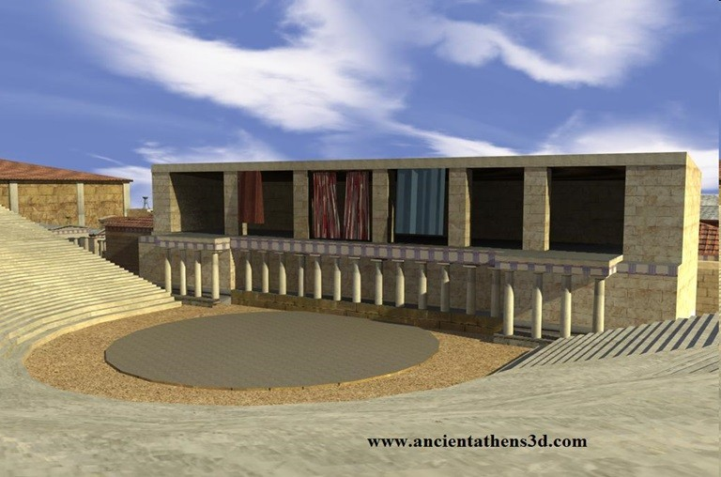

Slide 31
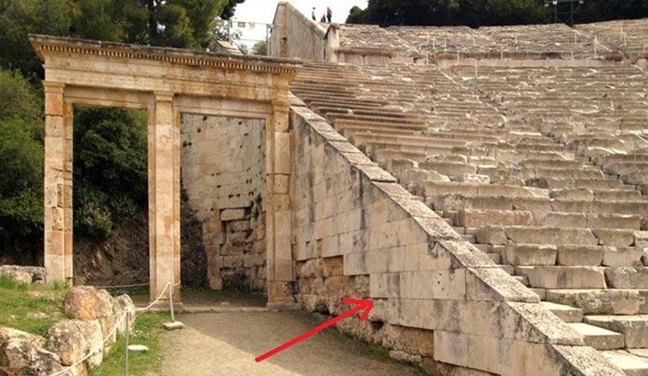

Slide 32
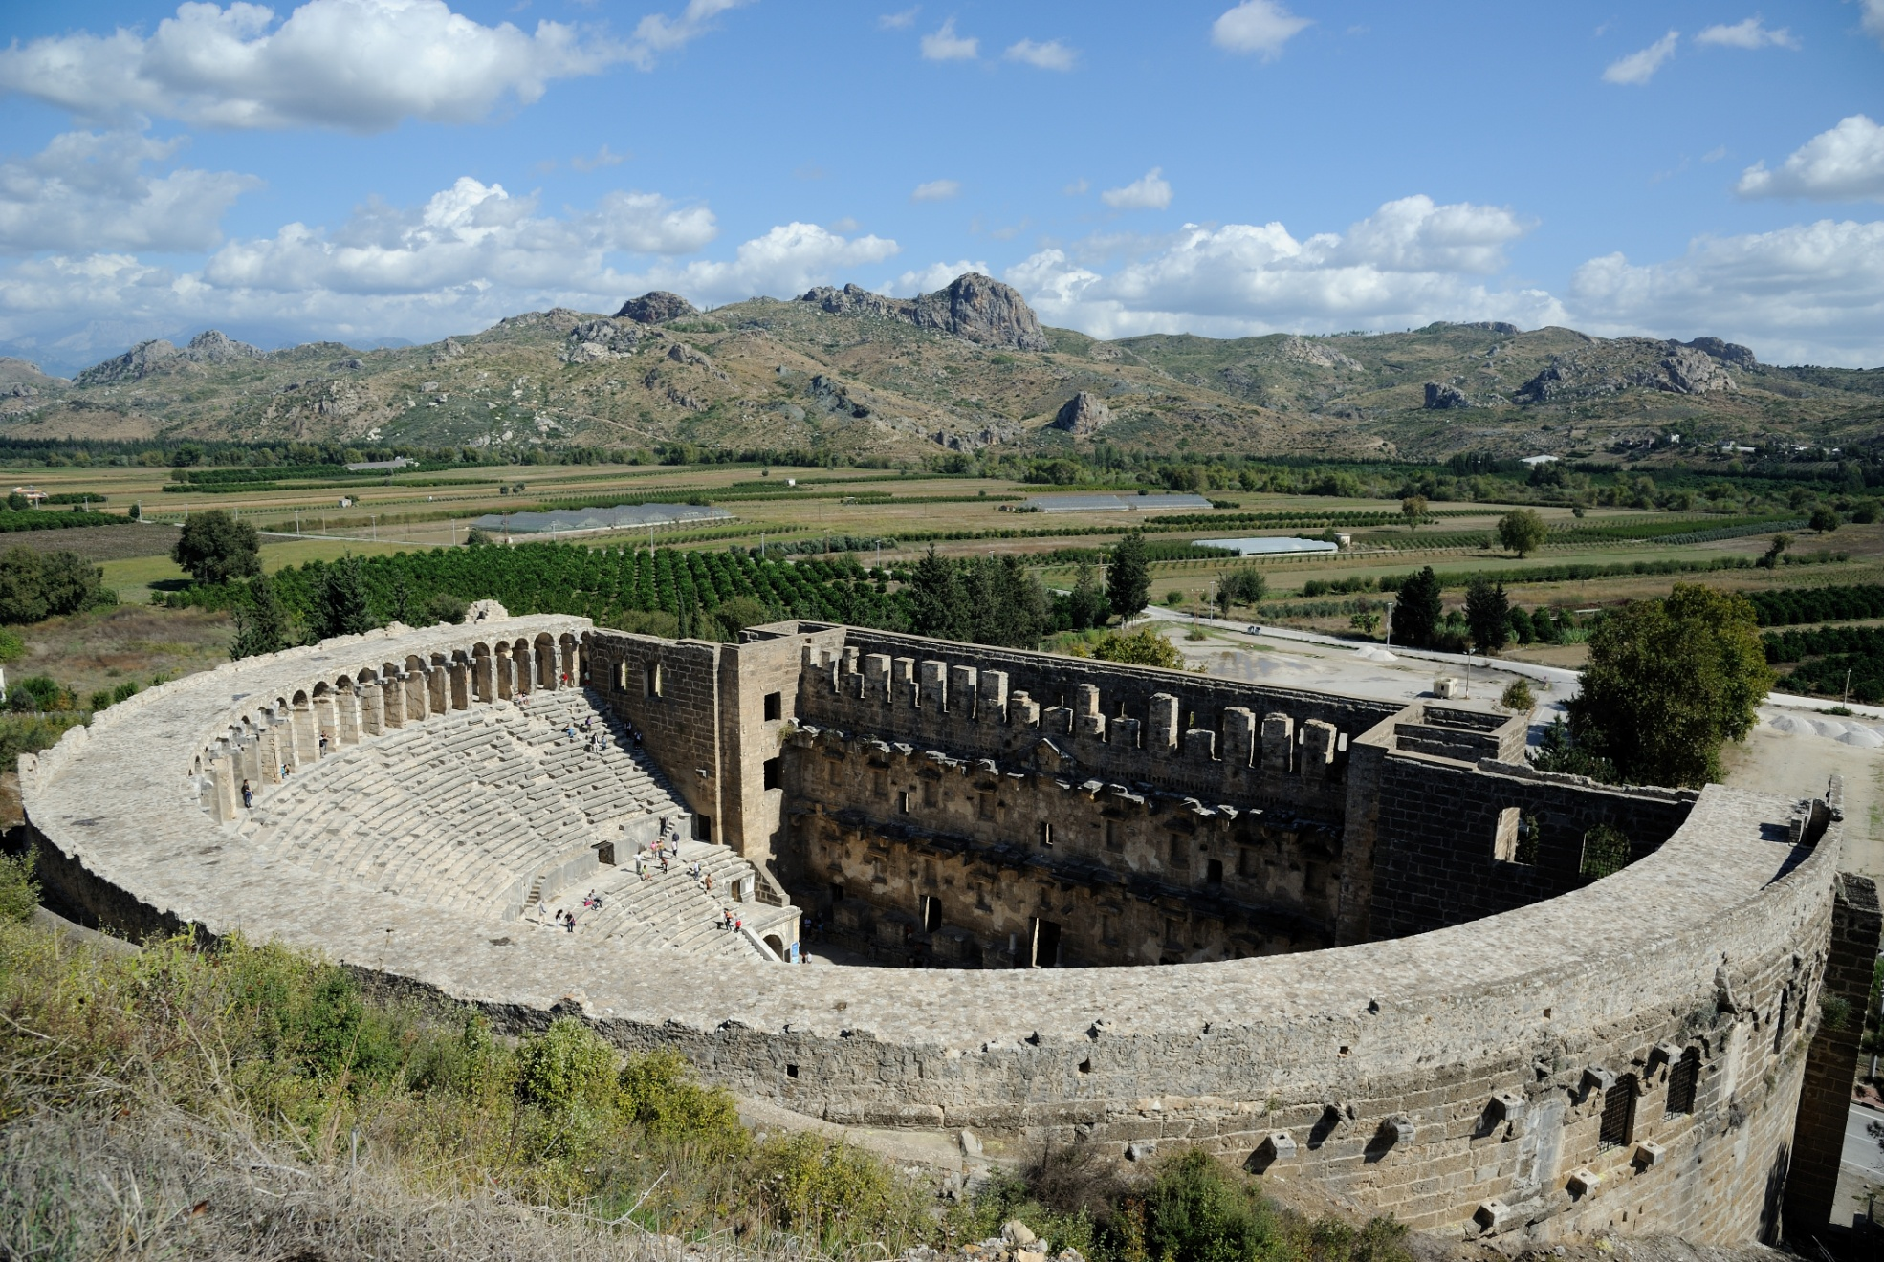
Αρχαίο Θέατρο Ασπένδου. Το καλύτερα διατηρημένο της αρχαιότητας (περ. 160 μ.Χ)

Slide 33
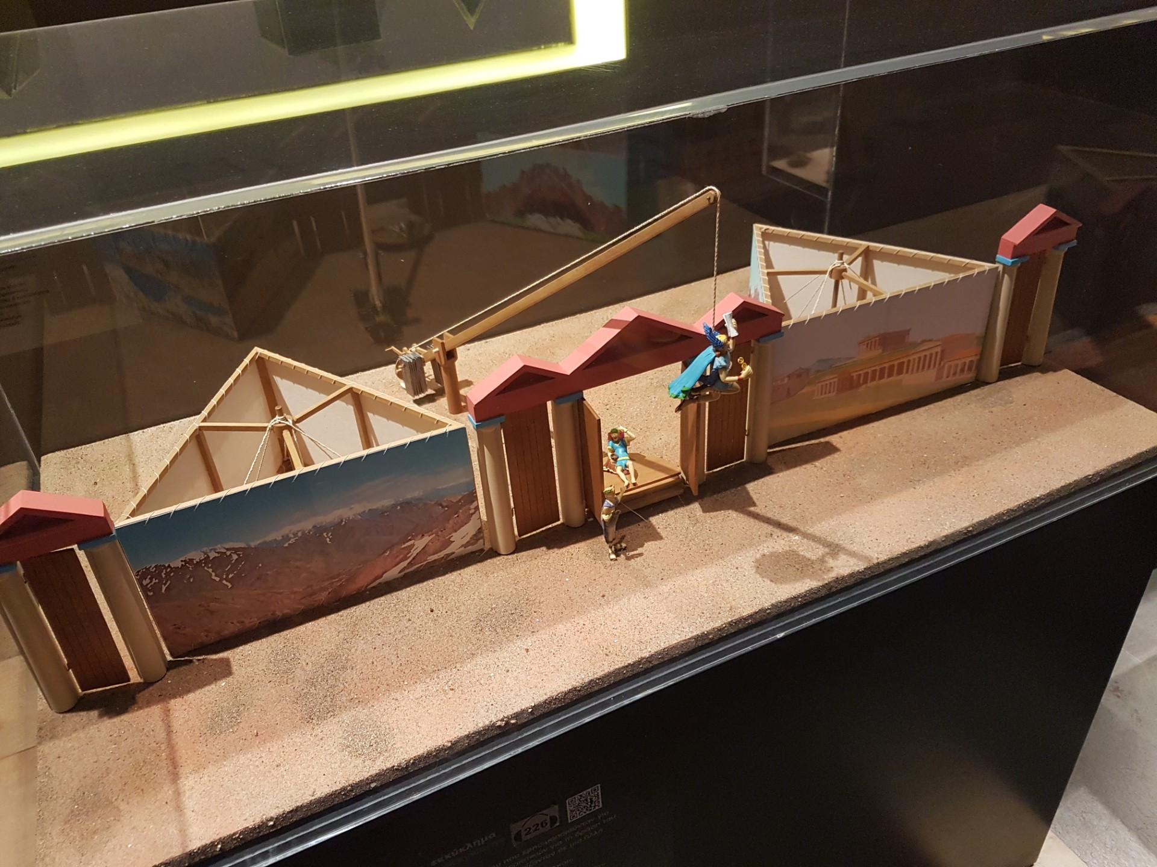

Slide 34
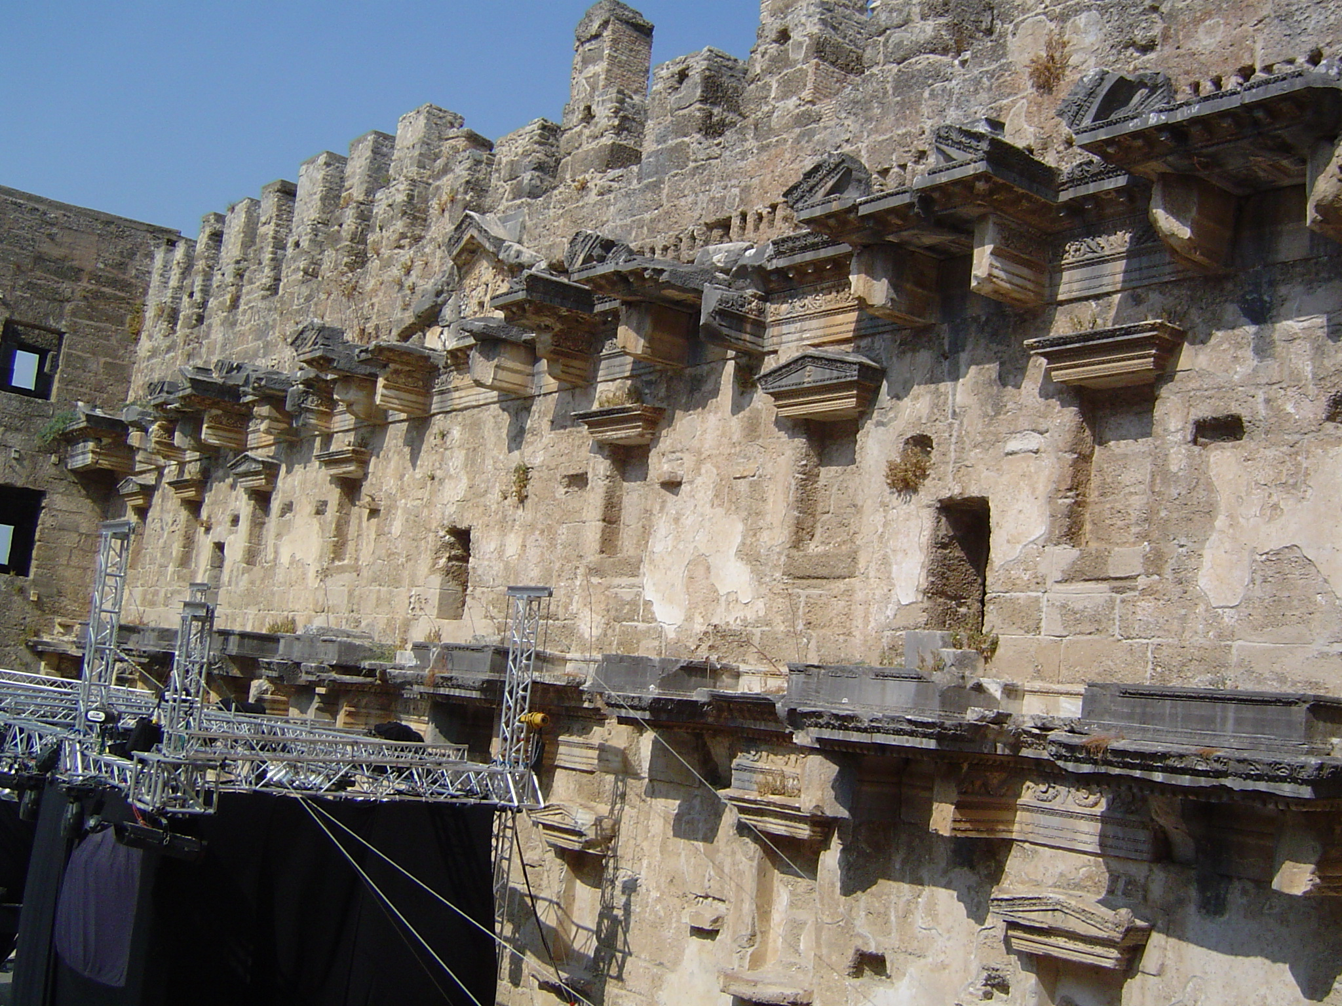
Ο εσωτερκός διάκοσμος της σκηνής.

Slide 35
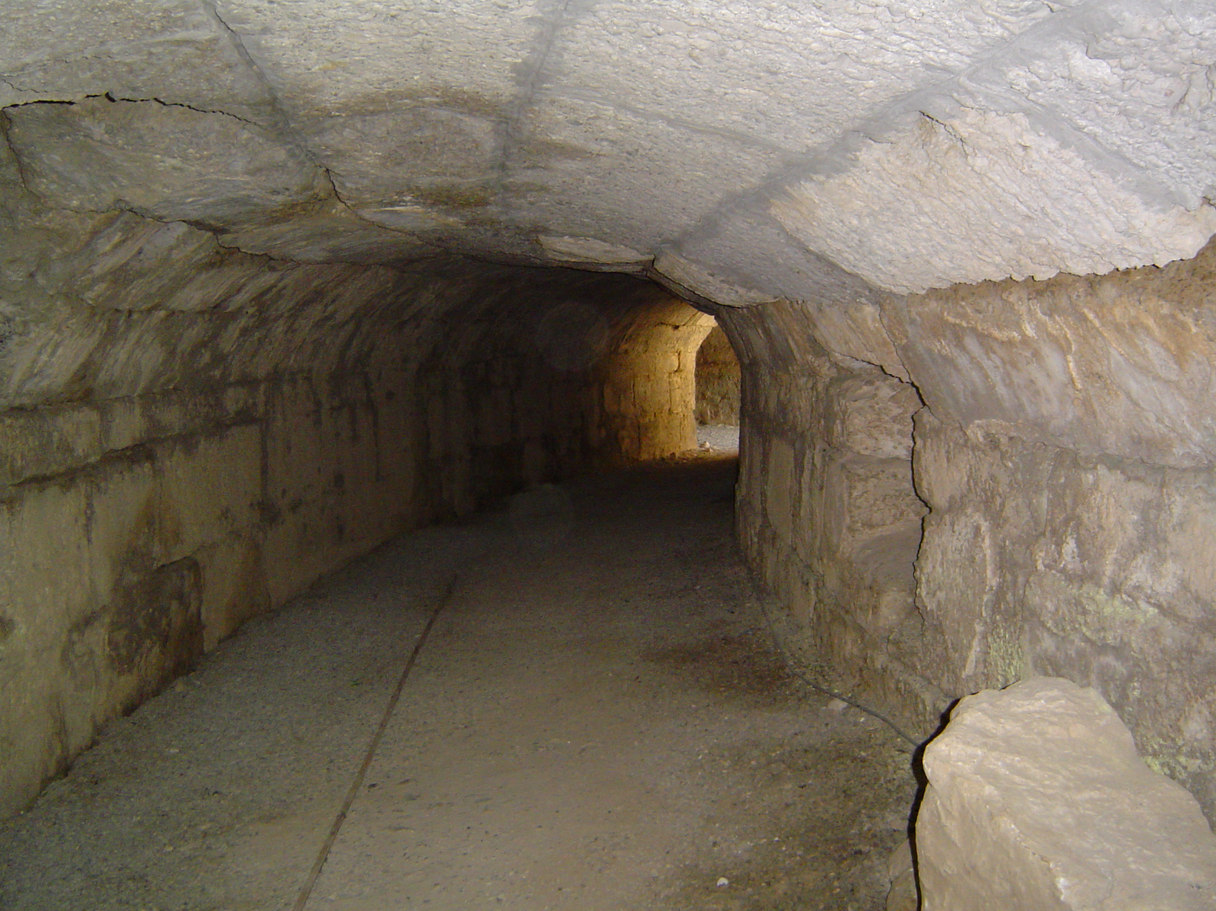
Είσοδος στη σκηνή

Slide 36
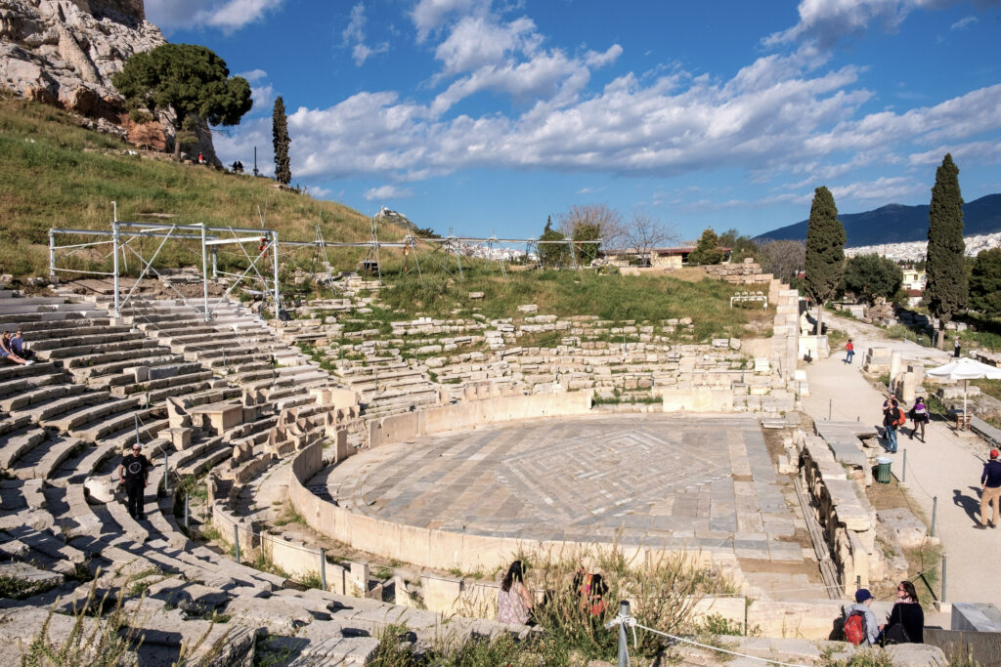
Θέατρο του Διονύσου.

Slide 37
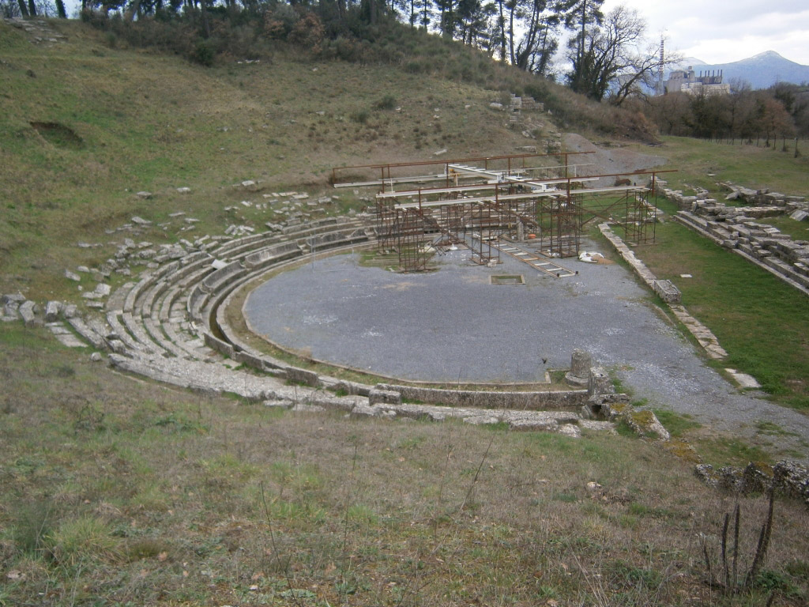
Αρχαίο Θέατρο Μεγαλόπολης. Το μεγαλύτερο σε έκταση του αρχαίου ελληνικού κόσμου σύμφωνα με τον Παυσανία (χωρητικότητα 18.000-20.000) (περ. 370 π.Χ)

Slide 38
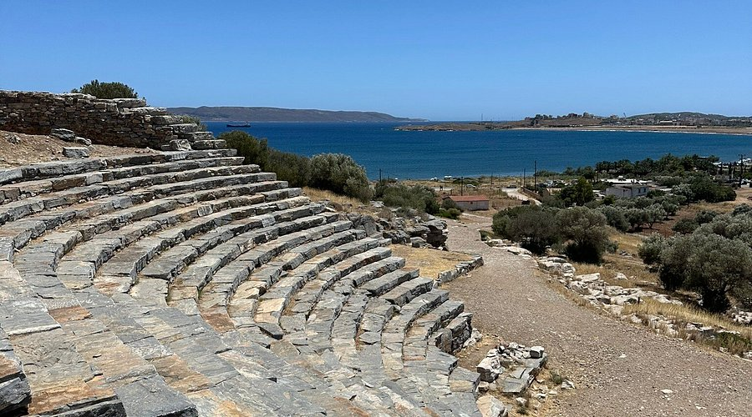
Αρχαίο Θέατρο Θορικού. Το αρχαιότερο θέατρο του αρχαίου ελληνικού κόσμου.

Slide 39
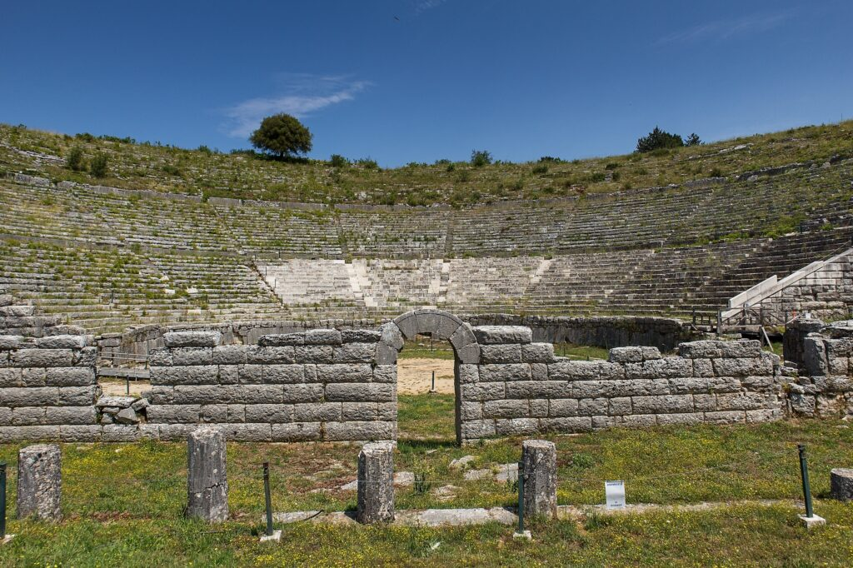
Αρχαίο Θέατρο Δωδώνης.

